Slide 1
过程控制系统第4章
4.6 阀位控制系统

Slide 2
阀位控制系统
目的：既要考虑经济性，又要追求快速性；
特点：存在阀位控制器，即设定值为阀位开度，使得最终工作在最佳的经济性；

Slide 3
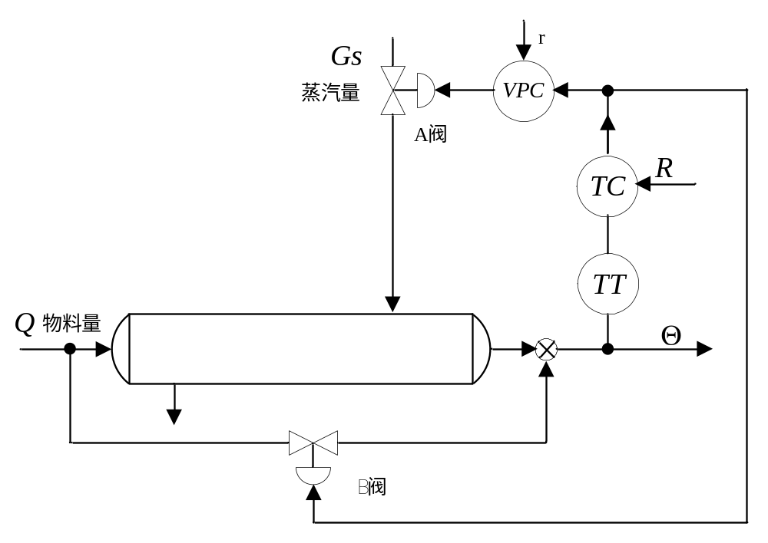
阀位控制系统
工作过程：
1、出口温度↑
2、TC输出↑
3、B阀开度↑（快速性）
4、VPC输出↓
5、A阀开度↓
6、温度逐渐↓
7、TC输出逐渐↓
8、TC和VPC的偏差逐渐趋向于0；
9、B阀开度恢复到期望的r开度（经济性、合理性）
主控制器TC为正作用，阀位控制器VPC为反作用

Slide 4
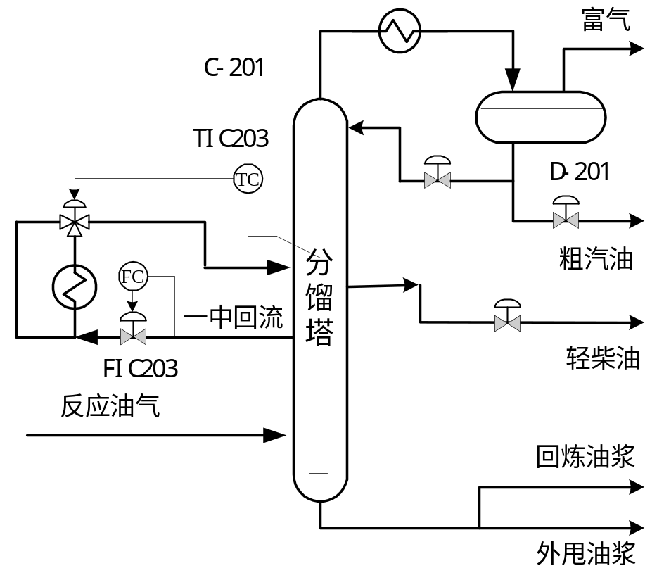
分馏塔轻柴油抽出塔板温度控制问题
问题：TIC203与轻柴油的产品质量关系密切，需要加以有效控制。但原控制方案中三通调节阀的调节能力不足，经常需要人工干预（手动调节一中回流量）。
如何改进方案？要求：
（1）确保TIC203的控制能力；
（2）尽可能使一中回流经换热器进行能量回收；
（3）一中回流量作为稳定塔的热源，希望波动尽可能小。

Slide 5
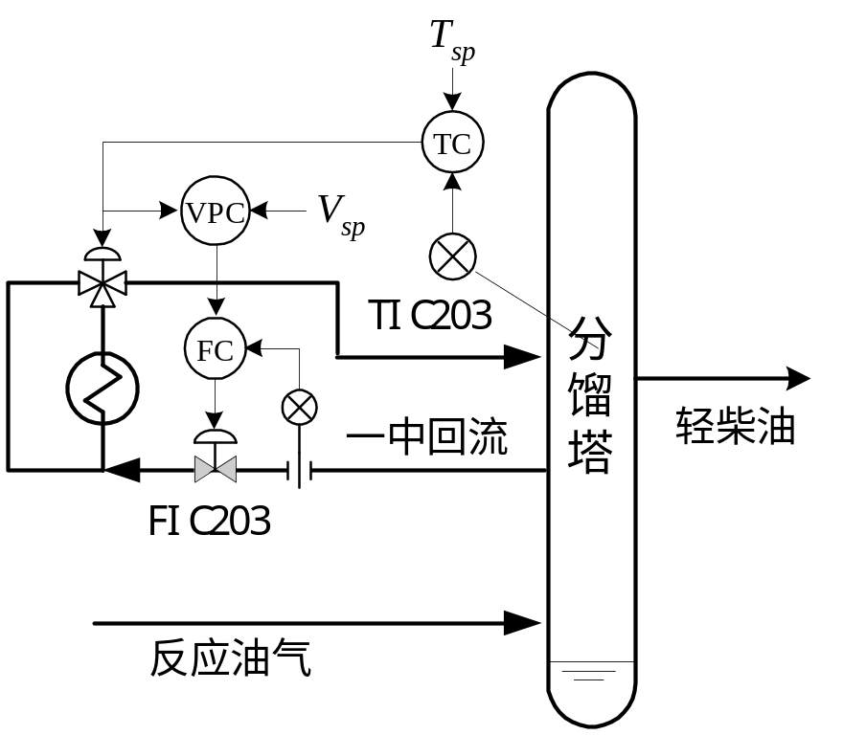
轻柴油抽出板温度的双重控制系统
图中VPC称为“阀位控制器”，其测量值为主调节阀（本例中为三通调节阀）的开度。
通过分析其方块图，可得到以下结论：
（1）对主参数的控制能力显著提高。与分程控制不同的是，两调节阀可同时动作。
（2）通过设定V_{sp}，可实现能量回收的最大化。

